Slide 1
빅데이터 처리시스템 개발
김사라

Slide 2
목차
1. Naver 검색어 파일 집계하는 MapReduc e 프로그램 개발
2.. Hive 설치 및 Naver검색어 파일 키워드 집계 쿼리 작성

Slide 3

02
Hive 설치 및 Naver검색어 파일 키워드 집계 쿼리 작성
1. Hive 설치 (Namenode 실행)
2. Hive 압축해제 (Namenode 실행)
3. Hive 이동 (Namenode 실행)
4. Hive 링크 생성 (Namenode 실행)
5. Hive 환경설정(Namenode 실행) → 맨 아래에 선언 추가
6. 현재 쉘에 반영 (Namenode 실행) → 맨 아래에 선언 추가

Slide 4
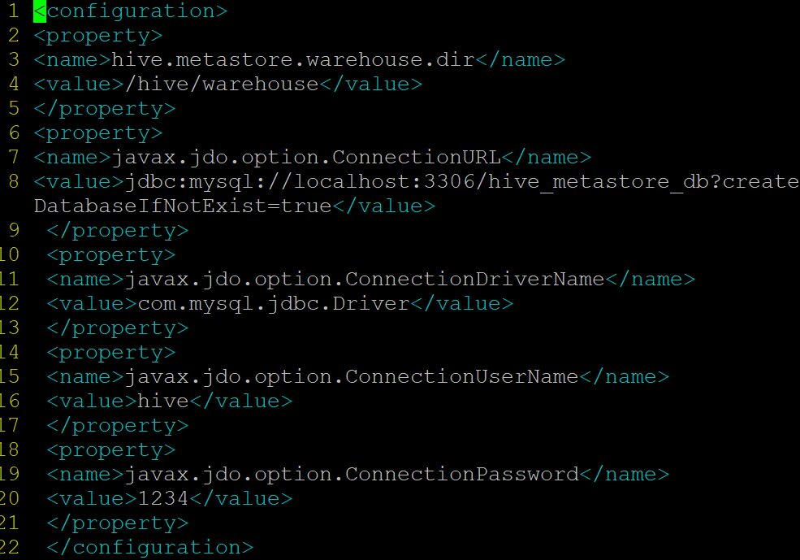
02
Hive 설치 및 Naver검색어 파일 키워드 집계 쿼리 작성
7. Hive 설정 template 파일 복사 (Namenode 실행)
8. hive-env.sh 설정 (Namenode 실행) → 48라인 주석해제, Hadoop 경로 입력
9. hive-site.xml 설정 (Namenode 실행) → 기존 내용 모두 삭제 후 아래 내용 입력

Slide 5
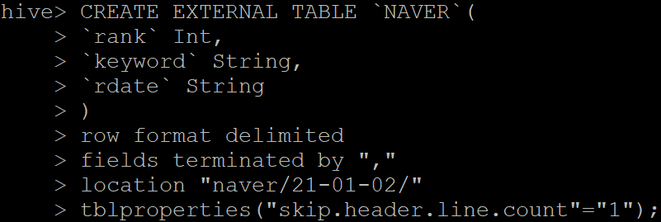

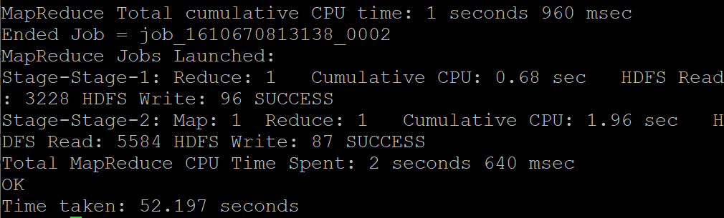
02
Hive 설치 및 Naver검색어 파일 키워드 집계 쿼리 작성
10. Metastore 설정 - metastore 초기화
11. Hive 실행
12. Naver 테이블 생성 및 데이터 입력(INSERT)
13. 결과

